Slide 1
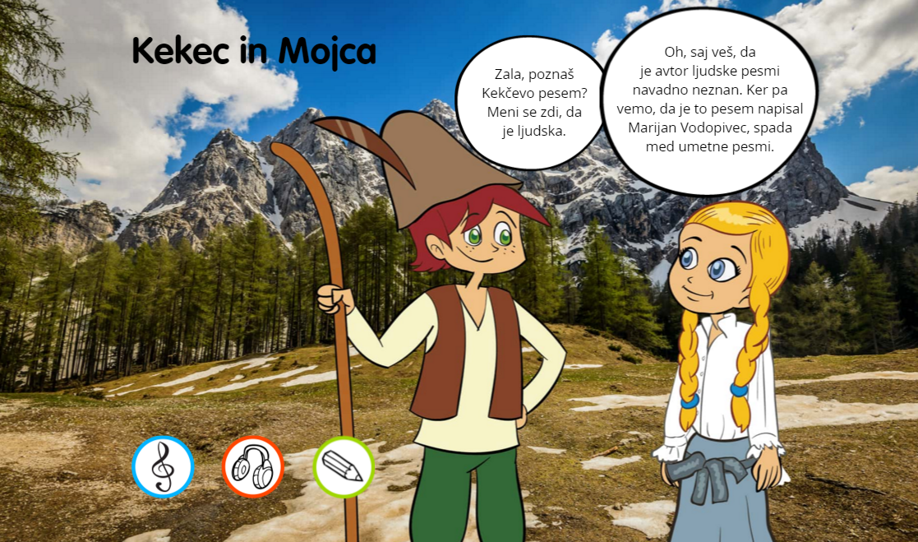
Zala, katere so že značilnosti ljudske pesmi?
Pomagaj Zali in opiši značilnosti ljudske pesmi.

Slide 2

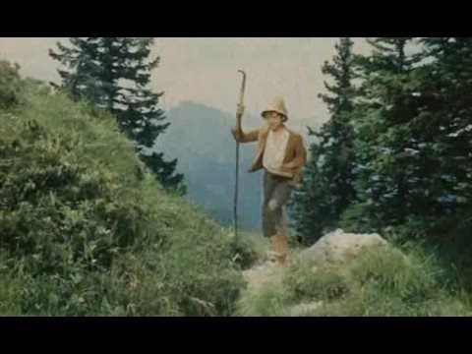
ZAKORAKAJ PO SOBI OB KEKČEVI PESMI…

Slide 3
RAZMISLI…
Kdo je bil Kekec?
Ali je Kekec resnična oseba?
Kaj vemo o njem?
Kdo so še junaki v zgodbi?
Zakaj meniš, da je pesem umeščena v to poglavje?
Ali sta pisatelj zgodbe in pisec besedila Kekčeva pesem isti osebi?
Za kakšen namen je bila pesem napisana?

Slide 4
PREBERI ODGOVORE NA VPRAŠANJA…
Kekec je bil pogumen deček, vedno dobre volje.
Kekec je knjižni junak.
Bil je dober, poguben, vesel, nagajiv, spreten, ...
Mojca, Tinka, Rožle, teta Pehta, Kosobrin, Bedanec,...
Ker je v gorah pasel živino.
Ne. Zgodbo je napisal Josip Vandot, besedilo pesmi pa Marijan Vodopivec.
Pesem je bila napisana za film.

Slide 5
ZAPOJMO KEKČEVO PESEM
PESEM NAJDEŠ:
v interaktivnem gradivu pod zavihkom: 4-3
v SDZ, na strani 30.

Slide 6
ANALIZA NOTNEGA ZAPISA
Svoje odgovore zapiši k notnem zapisu, SDZ, str: 30
1. Ali je pesem ljudskega ali umetnega izvora? Kako to vemo?
2. Ali je notni zapis za Kekčevo pesem partitura? Utemelji svoj odgovor.
3. Kakšen je taktovski način v pesmi?
4. Koliko taktov ima pesem?
5. Koliko kitic ima pesem?
6. Označi del besedila, ki se v pesmi ponavlja. Kako imenujemo ta del?

Slide 7
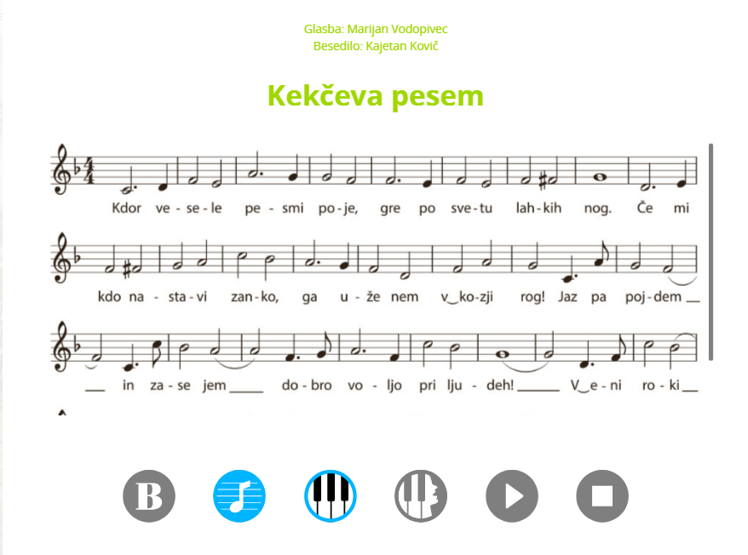
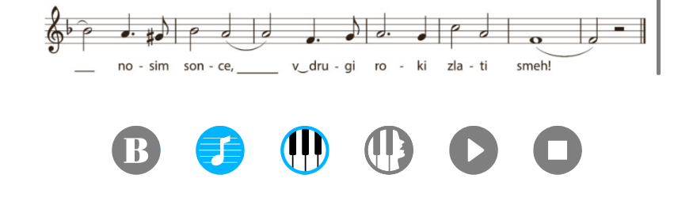
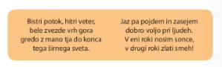
ANALIZA NOTNEGA ZAPISA

Slide 8
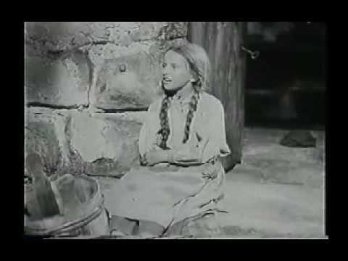
DODATNO: PRISLUHNI ŠE MOJCINI PESMI

Slide 9
KOTIČEK ZA RADOVEDNE
Tukaj najdeš povezave do dveh filmov o Kekcu, ki sta dostopna na spletu. Lahko si ju ogledaš v svojem prostem času.
Kekec
Srečno kekec
Kekčeve ukane 1. del
Kekčeve ukane 2. del

Slide 10
ZAPOJ MOJCINO PESEM
PTIČKA, KI SLADKO ŽGOLIŠ,
VETRC, KI V VEJAH ŠUMIŠ,
PREKO DOBRAV, NESI POZDRAV,
DALEČ TJA V RODNO MI VAS.
IN KO SE VRNEŠ, POVEJ,
KDAJ BO, KOT BILO JE PREJ,
KDAJ SPET DOMOV, PREKO BREGOV,
ŠLA BOM TJA V RODNO MI VAS.
PTIČKA NE POJE MI VEČ,
VETRC ODJADRAL JE PREČ,
SAMA SEM SPET, MRZEL JE SVET,
DALEČ JE RODNA MI VAS.

